Slide 1
TALLERES INTEGRADOS III
NEUMOLOGÍA
DIAGNÓSTICO A PRIMERA VISTA
Iris Mª García Asencio (Nº exp:1841)
Curso 2018-2019
Aprobado por Dra. Isabel Padilla
HGUE

Slide 2
RESUMEN DEL CASO
MC: Varón de 51 años que acude por MAL ESTADO GENERAL y FIEBRE.
Antecedentes: No RAMc. No HTA, no DM, no DLP. Tabaquismo activo de 30 años/paquete. Neumotórax en la juventud.
Enfermedad actual: Refiere desde hace un mes malestar general, episodios de escalofríos y tos no productiva que en los últimos días pasa a ser productiva de características mucopurulentas no hemoptoica y con sensación distérmica en domicilio. Refiere pérdida de unos 6 kg en los últimos 6 meses con ligera hiporexia.
Exploración física: CyO con BEG. Tª 37,5º Normotenso. SatO2 basal: 98%. FC: 84 l/min. Eupneico en reposo. - AC: Rítmica y sin soplos.-AP: Hipoventilación en ápex pulmonar derecho sin otros ruidos sobre añadidos. –Abdomen: Blando y depresible sin masas ni visceromegalias. Murphy y blumberg negativos. - No edemas MMII, ni signos de TVP.

Slide 3
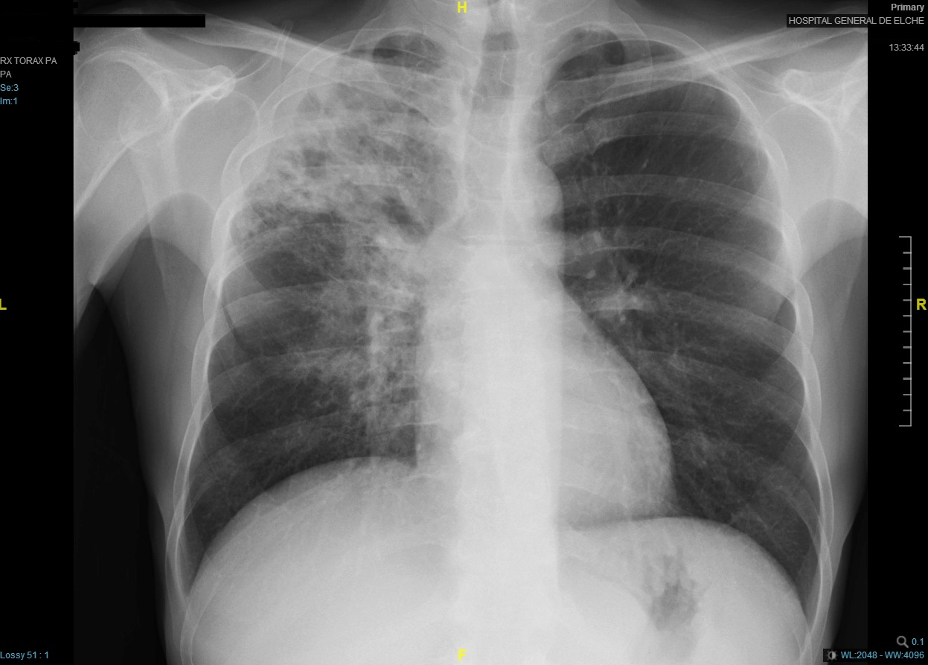
RX TÓRAX PA

Slide 4
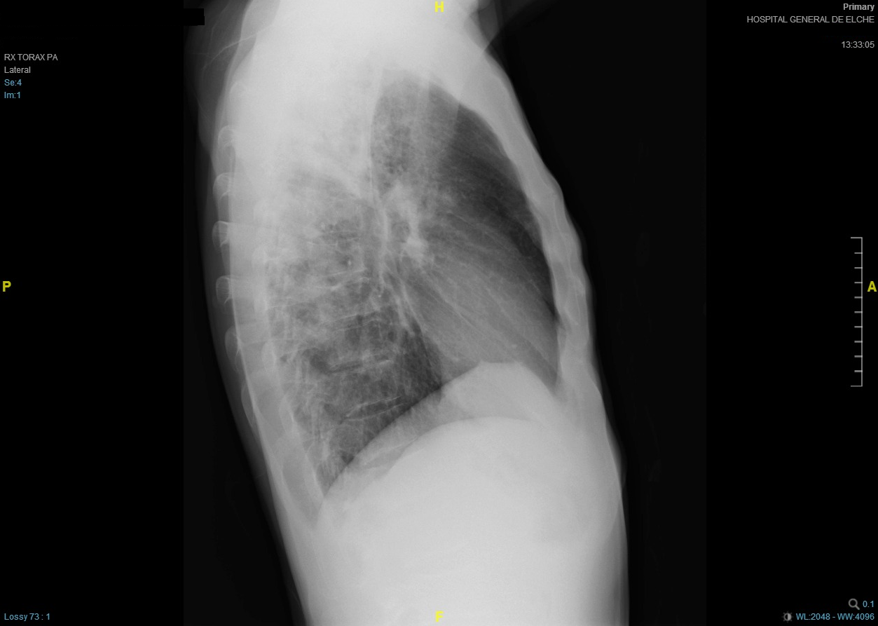
RX TÓRAX LAT

Slide 5
RESOLUCIÓN DEL CASO
Rx tórax PA y LATERAL: Infiltrado alveolar con signos compatibles de cavitación en el LSD así como opacidades perihiliares derechas.
- Microbiología: Gripe A y B: Negativo. Ag Legionella y Neumococo negativo. En tinción de Mycobacterias se observan escasos BAAR en esputo. PCR de Mycobacterium complex: Se detecta DNA de M. Tuberculosis Complex.
- Diagnóstico: TUBERCULOSIS PULMONAR.

